Slide 1
第三课 多彩的消费 第1课时
消费及其类型

Slide 2
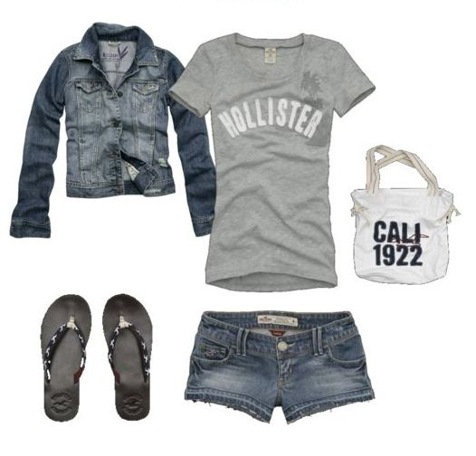
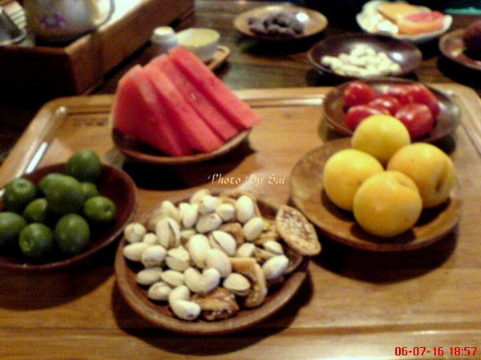
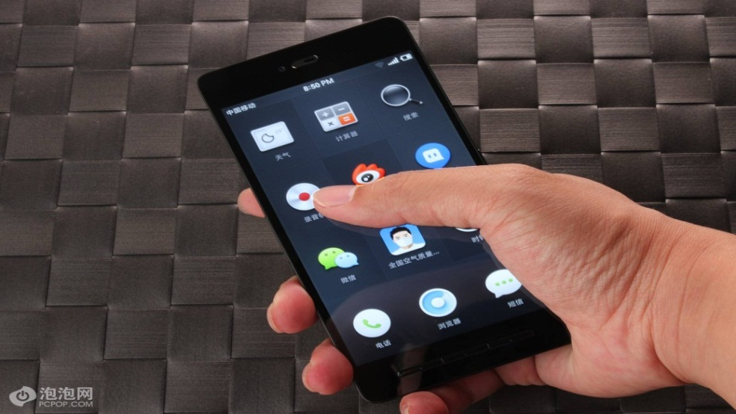
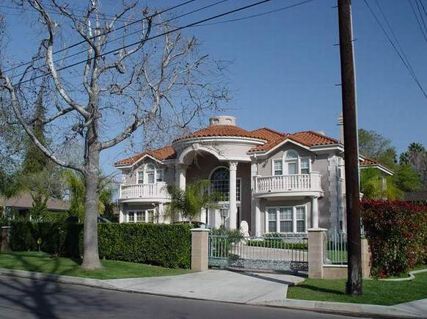

什么是消费？
衣
食
用
住
行
影响人们消费水平的因素有哪些？

Slide 3
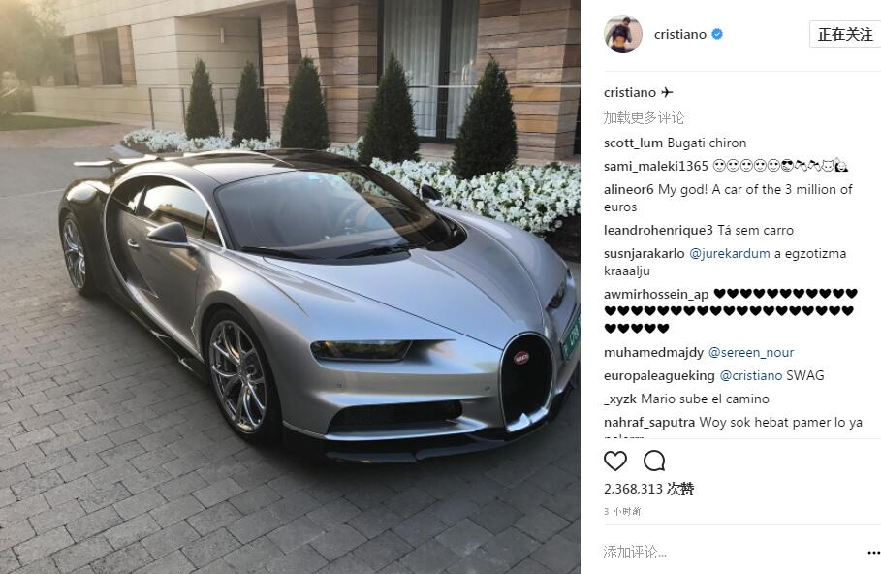
又又又买车！C罗INS晒新豪车布加迪Chiron

Slide 4
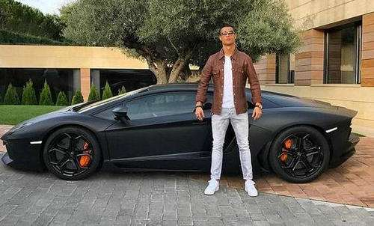
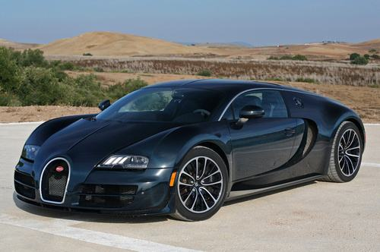
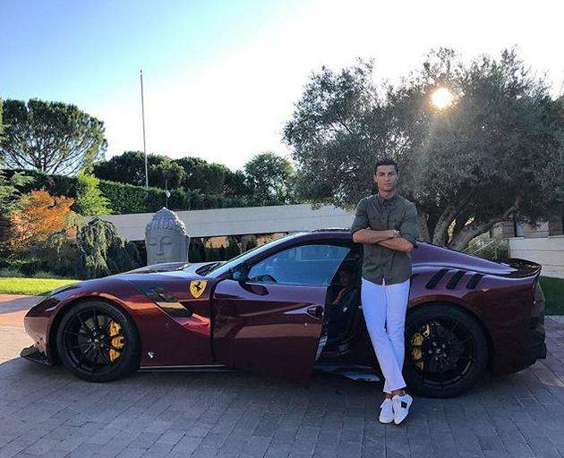
布加迪 Veyron
兰博基尼 Aventador
这是C罗短短一年多的时间里购入的第四辆车，时至今日，他所拥有的汽车总数已经超过了20辆，总价近千万欧元。
法拉利 F12 TDF
32岁的葡萄牙人2016年共进账7500万欧元，工资和奖金达到4480万欧元，商业代言方面拿到了2560万欧元。

Slide 5
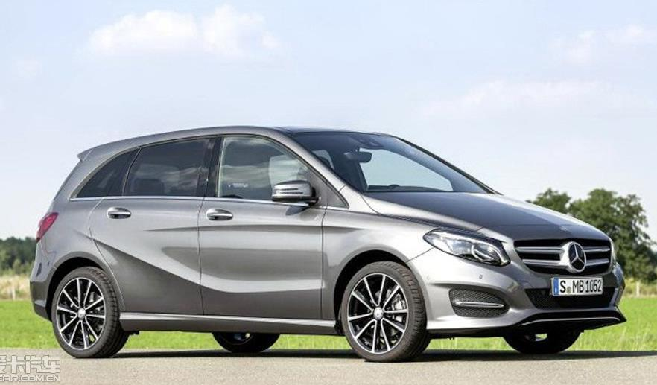
“当我第一次拿到600欧元的薪水时，我是跳着离开里斯本竞技总部的，然后就去买了一辆二手车——奔驰220CDI，那是我的第一辆车。”C罗曾在自传里这样写道。
C罗刚出道时的消费水平和现在一样吗？造成这种差距的主要原因是什么？

Slide 6
600欧元
二手奔驰220CDI
7500万欧元
超过20辆豪车
基础、前提
收入水平
消费水平
收入是消费的基础和前提。

Slide 7
（一）影响消费水平的因素
1、主要因素：居民收入
（1）当前可支配收入
居民收入
可支配收入越多
消费水平越高
可支配收入越少
消费水平越低
提高消费水平的措施：增加居民可支配收入

Slide 8
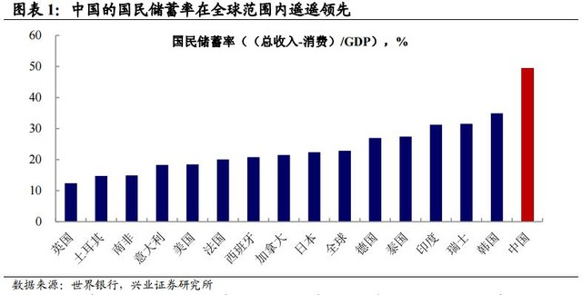
1、为什么中国的储蓄率如此之高？
思考：是不是可支配收入增加了，消费水平就一定会提高？
2、居民储蓄率过高对消费有何影响？

Slide 9
（2）未来收入预期
①如果未来收入预期乐观，当前消费水平就较高；
②如果未来收入预期不乐观，当前消费水平就会下降。
提高消费水平的措施：
建立健全社会保障体系，提高居民收入预期。

Slide 10
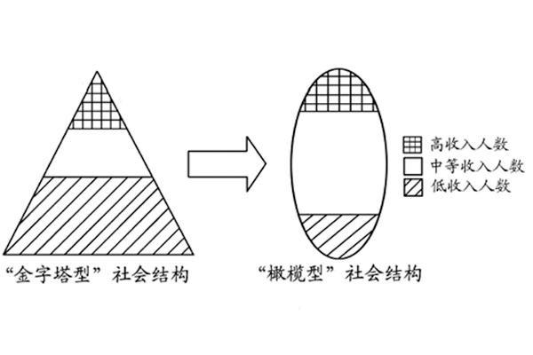
请推测：哪种社会结构的消费水平更高？这说明什么？
社会总体消费水平的高低与人们收入差距有密切联系。

Slide 11
（3）收入差距
①人们的收入差距过大，总体消费水平会降低；
②收入差距缩小，总体消费水平会提高。
提高消费水平的措施：
完善收入分配制度，维护社会公平，缩小收入差距。

Slide 12
中国消费者信心指数创两年来新高
全球著名市场调研公司尼尔森于2017年5月23日发布一季度消费者信心指数，数据显示，中国第一季度消费者信心指数继续保持增长态势，相比去年第四季度上升两个点达到两年来的峰值110，实现开门红。这一数字表明，随着城乡居民收入稳步增长，中国消费者的消费意愿持续高涨。
为什么中国消费者信心指数持续增长？

Slide 13
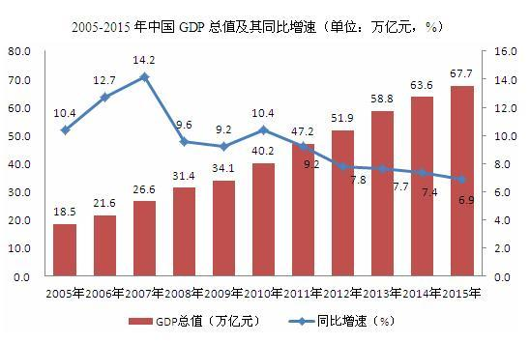
影响消费的根本因素：国家经济发展水平
提高消费水平的根本措施：大力发展生产力

Slide 14

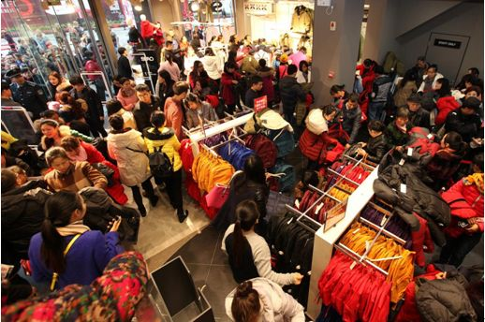
影响消费的重要因素：物价水平
提高消费水平的措施：加强宏观调控，稳定物价。

Slide 15
小结：影响消费水平的因素（提高居民消费水平的措施）
1、主要因素：居民收入
（1）当前可支配收入
（2）未来收入预期
（3）收入差距
2、根本因素：国家经济发展水平
3、重要因素：物价水平
4、主观因素：消费者的消费观念
5、其他因素：商品质量、消费环境等等
增加居民可支配收入
建立健全社会保障体系，提高居民收入预期
完善收入分配制度，维护社会公平，缩小收入差距
大力发展生产力
加强宏观调控，稳定物价
引导居民树立正确的消费观

Slide 16
衡量消费水平高低的重要指标——恩格尔系数
1857年，德国统计学家恩格尔提出：在消费结构中，从食品开支在家庭总支出中所占的比例，可以大致推知家庭生活水平的高低。
1、恩格尔系数含义——食品支出占家庭总支出的比重。
食品支出额
2、恩格尔系数 =
消费支出总额
3、恩格尔系数的意义
如果恩格尔系数减小，表明人们生活水平提高，消费结构改善。

Slide 17
国际上常常用恩格尔系数来衡量一个国家和地区人民生活水平的状况。根据联合国粮农组织提出的标准：
60%以上 | 贫困
50-60% | 温饱
40-50% | 小康
30-40% | 相对富裕
20%-30% | 富裕
低于20% | 极其富裕

Slide 18
（二）消费类型
1、按照消费的目的，消费可以分成生存资料消费、发展资料消费和享受资料消费。
（1）生存资料消费，满足较低层次衣食住行的需要，是最基本的消费。
（2）发展资料消费，满足人们发展德育、智育、体育等方面的需要。如：接受教育。
（3）享受资料消费，人们对生存和发展的需求得到满足以后，为了进一步丰富自己的物质生活和精神生活的消费。如：旅游。

Slide 19
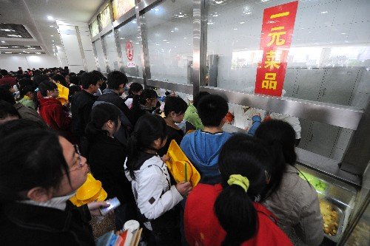
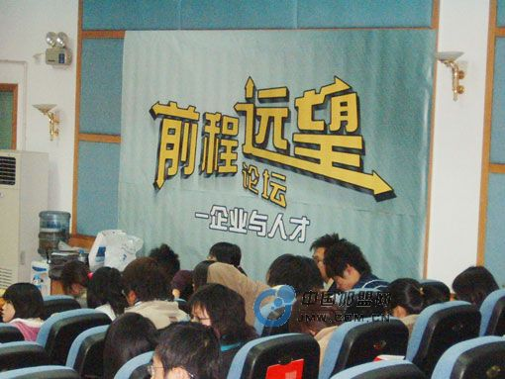
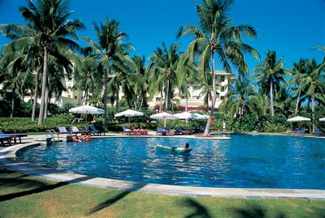
生存资料消费 发展资料消费 享受资料消费
↓
↓
↓
我要生存！
我要发展！
我要享受！

Slide 20
重要结论：随着经济水平的提高，生存资料消费在总消费中的比例越来越少，而发展资料和享受资料在总消费总的比例将逐步增加。
注意：随着经济水平的提高，发展资料和享受资料的消费将逐渐增加，但并不可以替代生存资料的消费，无论生活水平多高，生存资料的消费是不可缺少的。

Slide 21
2、按照交易方式不同，可以分为钱货两清的消费、贷款消费和租赁消费三种。
（1）钱货两清的消费
①含义：通过一手交钱一手交货的交易方式购买商品进行的消费
②适用情况：大部分商品
③特点：一手交钱一手交货；商品的所有权和使用权同时向购买者转移。

Slide 22
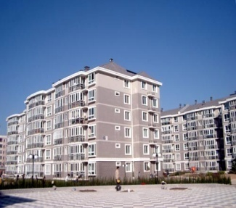
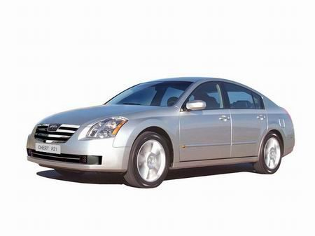

（2）贷款消费
①含义：指消费者向银行或其他金融、非金融机构借款，用于现在消费支出的一种消费形式。
人们一般在什么情况下购买什么商品的时候会贷款消费，它有什么要求？
②适用情况：大件商品
在购买住房、轿车等商品或家居装修时，一次性付款可能会超出买主的支付能力，在收入稳定且比较乐观的情况下，可以考虑预支未来收入进行消费。
③特点：“花明天的钱，圆今天的梦”；商品的所有权和使用权逐渐向购买者发生转移。

Slide 23
正确评价和看待贷款消费
（1）对于那些收入稳定，对未来收入持乐观态度的个人或家庭，贷款消费是可行的、明智的。因为，贷款对消费者来讲，它能满足消费者的生活需要，提高生活质量；对社会来讲，贷款消费能促进生产，推动经济的发展，拉动经济增长。对提高社会的信用意识、法制观念有积极的作用；对银行来讲，贷款可以增加银行的贷款利息，增加银行的收益。因此，国家在政策上是予以支持和鼓励的。这种情况下的贷款消费也是一种合理的消费，不属于超前消费。
（2）对于那些收入不稳定，对未来收入也不看好的个人或家庭，贷款消费是不可行也是不明智的。因为，它不仅对银行不利，使银行贷款成为不良资产；而且会加重个人负担，对个人生活不利；对社会经济的影响也将是负面。因此，随着金融市场的完善和发展，国家会进一步加大对贷款消费的管理。

Slide 24
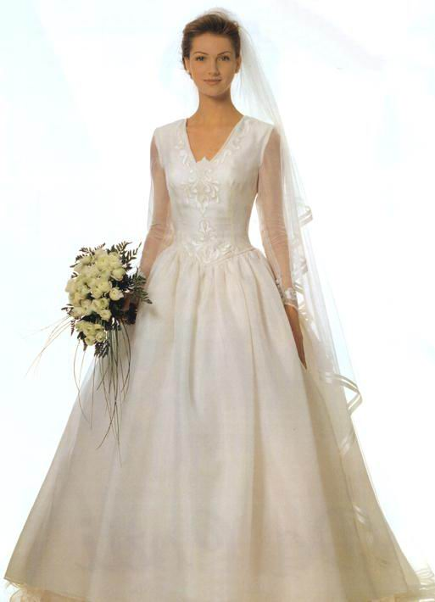


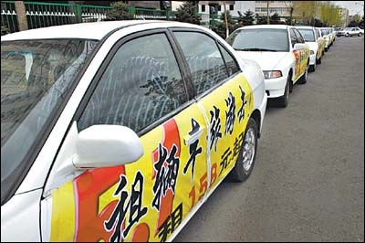
（3）租赁消费
①含义：通过短期租赁的办法，在不变更商品所有权的前提下而获得商品一定期限内的使用权的消费方式。
②适用情况：有些商品，使用的次数有限（暂时使用），而买下后又不划算的，可以通过短期租赁的办法。租要比买便宜得多，如婚纱、大件儿童玩具、不想收藏和不需反复翻阅的书等。
③特点：商品的所有权不发生变更，而使用权暂时转移给承租人。
婚纱
黄金周租车
玩具童车
书

Slide 25
小结：消费类型
1、按照消费的目的，消费可以分成生存资料消费、发展资料消费和享受资料消费。
2、按照交易方式不同，可以分为钱货两清的消费、贷款消费和租赁消费。

Slide 26

谢 谢 观 看
http://www.91taoke.com

